Slide 1
Praktisch Verkeersexamen 2023
Fotopresentatie
Route: Veenendaal

Slide 2
1. Start: Evenemententerrein bij de schaatsclub

Slide 3
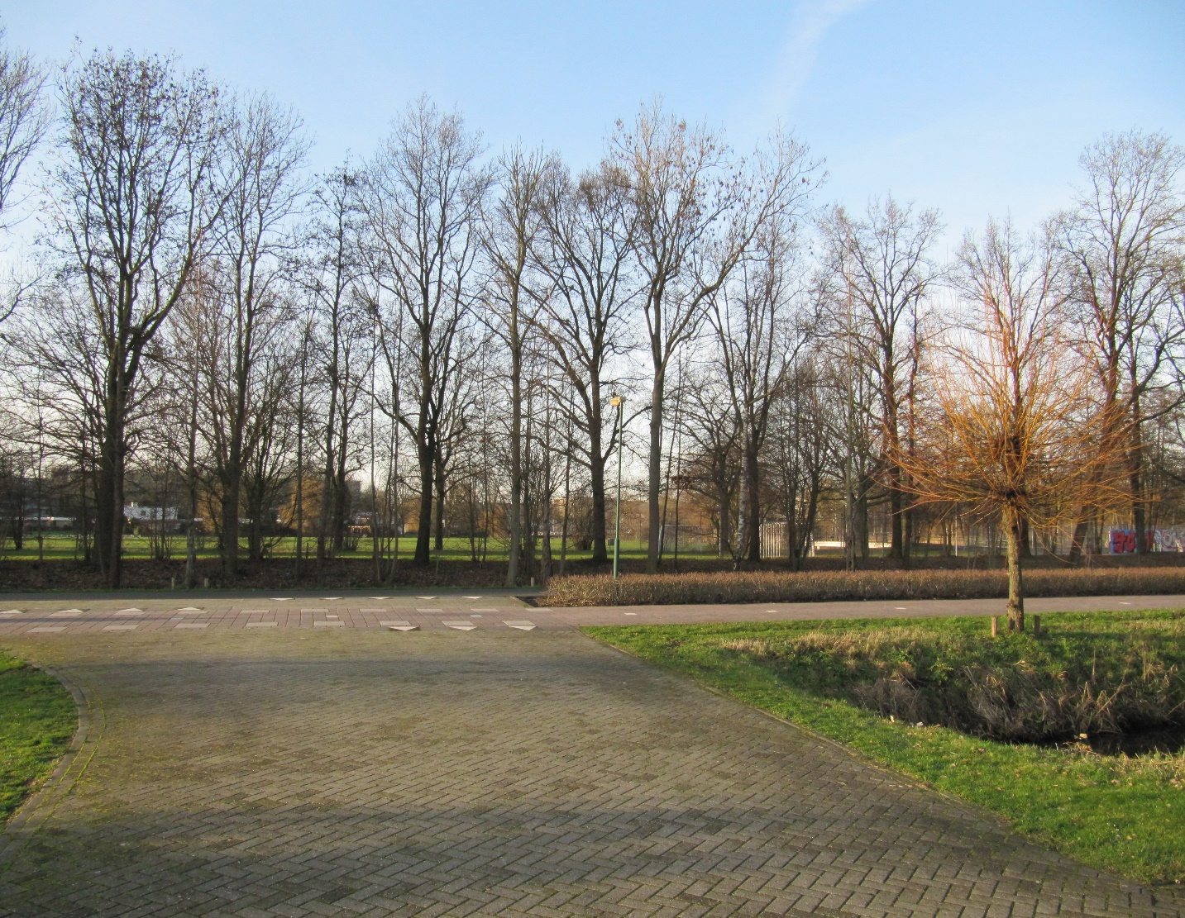
2. Rijd in de richting van de Groeneveldselaan en ga daar rechtsaf het fietspad op.

Slide 4
3. Vervolg het fietspad op de Groeneveldselaan.

Slide 5
4. Ga op de kruising van de fietspaden linksaf.

Slide 6
5. Via Vlinderrotonde rechtdoor naar de Raadhuisstraat.

Slide 7
5a. Eerst de Prins Clauslaan oversteken…

Slide 8
5b. Daarna de Gilbert van Schoonbekestraat.

Slide 9
5c. En dan rechtsaf de Raadhuisstraat in.

Slide 10
6. Bij de verkeerslichten linksaf het Boompjesgoed in.

Slide 11
6a. Eerst de Wolweg oversteken…

Slide 12
6b. Dan de Raadhuisstraat oversteken.

Slide 13
7. Voor de verkeerslichten rechtsaf de Industrielaan op.

Slide 14
8. Bij de verkeerslichten rechtdoor ‘t Goeie Spoor op.

Slide 15
9. Rechtsaf de Stationssingel in.

Slide 16
10. Ga na 20 meter meteen linksaf. (De weg heet hier ook Stationssingel.)

Slide 17
11. Rechtsaf de Lindenlaan in.

Slide 18
12. Aan het einde linksaf de Kanaalweg in.

Slide 19
13. Ga linksaf het fietspad van de Kastanjelaan op.

Slide 20
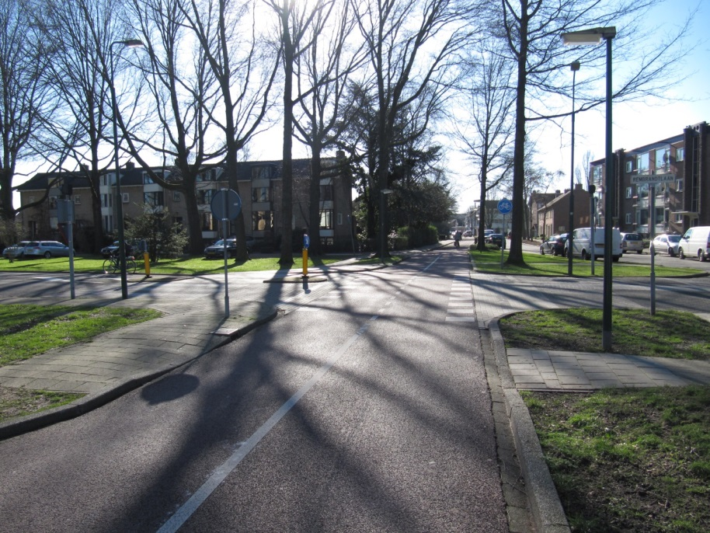
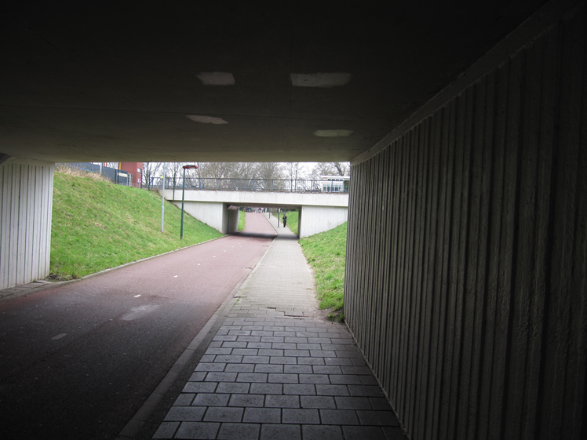
14. Rechtdoor over het fietspad. Tunneltjes, kruising…

Slide 21
15. Einde fietspad? De weg vervolgen. (Fr. Halslaan)

Slide 22
16. Linksaf de Patrimoniumlaan in.

Slide 23
17. Rechtsaf de Savornin Lohmanstraat in.

Slide 24
18. Linksaf de Da Costastraat in.

Slide 25
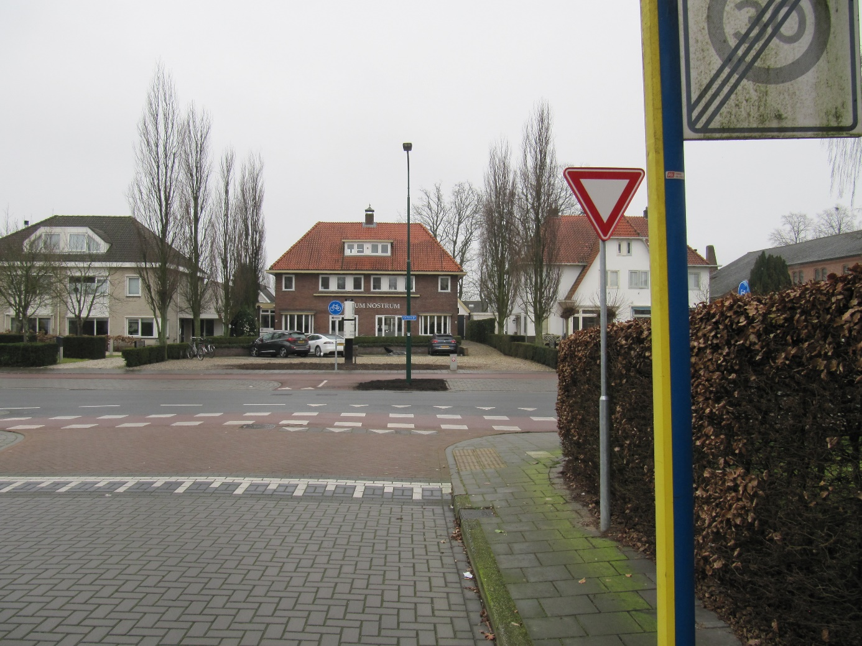
19. Steek aan het einde van de weg de Kerkewijk over en ga linksaf het fietspad op.

Slide 26
20. Ga rechtsaf de Spoorlaan in.

Slide 27
21. Steek de Boslaan over en ga aan de overkant direct linksaf.

Slide 28
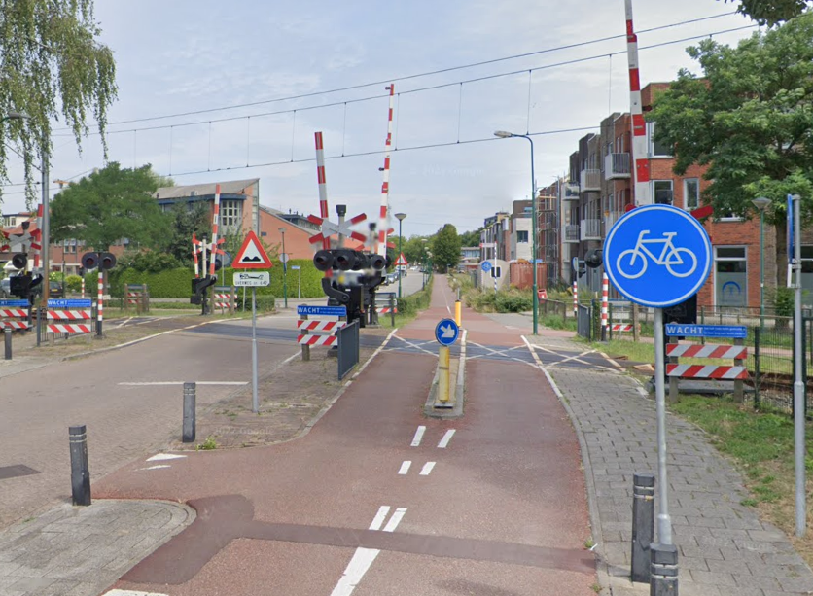
22. Steek het spoor over en ga rechtdoor de Ambachtsstraat in.

Slide 29
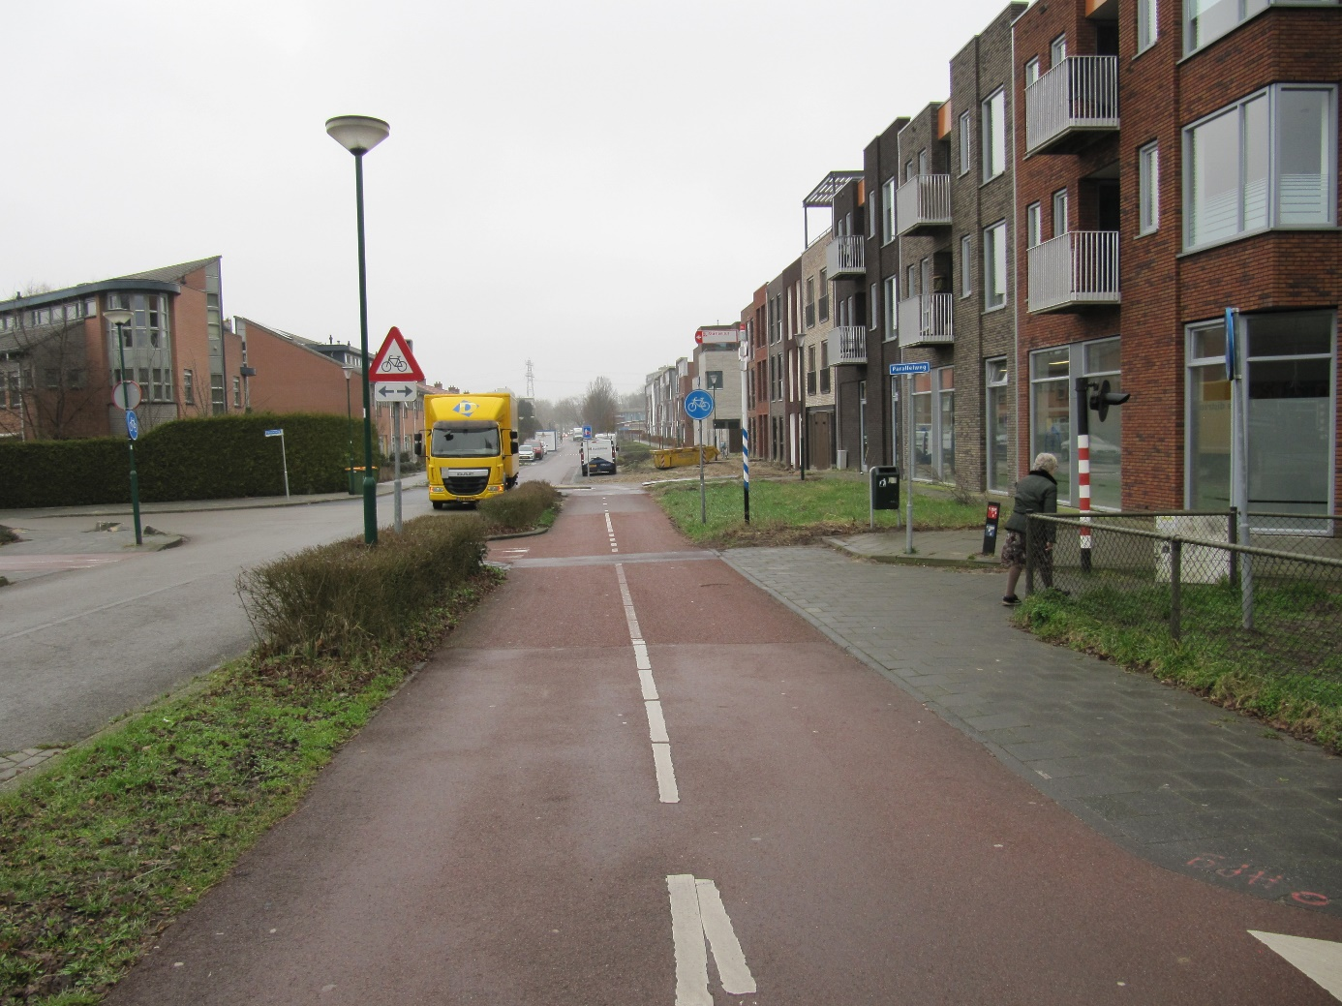
23. Ga rechtsaf de Recterstraat in.

Slide 30
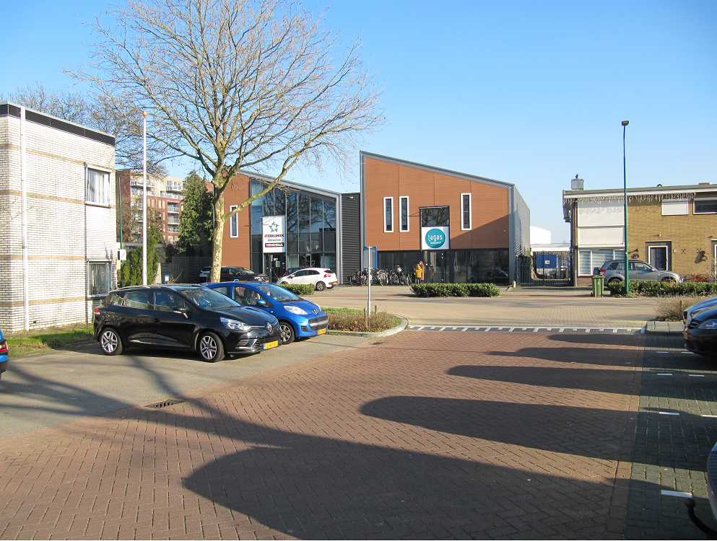
24. Ga aan het einde linksaf de Nijverheidslaan op.

Slide 31
25. Ga rechtsaf het fietspad van de Industrielaan op.

Slide 32
26a. Steek bij de verkeerslichten eerst rechtdoor de Groeneveldselaan over.

Slide 33
26b. Ga vervolgens linksaf, de Wageningselaan overstekend, de Groeneveldselaan in.

Slide 34
27. Ga na de hockeyvelden rechtsaf naar de ...

Slide 35
FINISH!

Slide 36
Succes bij het Verkeersexamen!

